Slide 1




ТРЕТИ МЕЖДУНАРОДЕН ОБРАЗОВАТЕЛЕН ФОРУМ
ОРГАНИЗАТОР ОБЩИНА ВАРНА
ИНОВАТИВНАТА ОБРАЗОВАТЕЛНА СРЕДА
ПРЕЗ ПРИЗМАТА НА ЕМОЦИОНАЛНАТА ИНТЕЛИГЕНТНОСТ И ИЗКУСТВЕНИЯ ИНТЕЛЕКТ
ПОСОКИ И ПРЕДИЗВИКАТЕЛСТВА
Тема:
ИЗПОЛЗВАНЕ НА ПЛАТФОРМАТА ЗА ВИДЕОВРЪЗКА ZOOM В ОБРАЗОВАТЕЛНИЯ ПРОЦЕС В ДЕТСКАТА ГРАДИНА
Изготвили:
ст. учител: Н. Велчева
учител: С. Господинова
ДГ 40 “Детски свят“
Държава: България
град: Варна

Slide 2

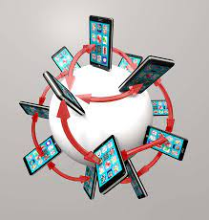


ТРЕТИ МЕЖДУНАРОДЕН ОБРАЗОВАТЕЛЕН ФОРУМ
ОРГАНИЗАТОР ОБЩИНА ВАРНА
Навлизането на нови информационни технологии и интеркултурното съжителство налагат осъвременяване на образованието, повишаване на неговото качество в съответствие с новите реалности.
Динамичните промени през последните години в обществено - икономическия живот очертават щрихите и на реалните промени в образователната система.
Днес светът на образованието е различен от този на нашите родители и на нашето собствено образование. Дигиталното поколение, наричано още „поколение на седемте екрана” – на телевизора, компютъра, лаптопа, таблета, фаблета, смартфона и интелигентния часовник, не може и не бива да се обучава така, както са били обучавани неговите родители.

Slide 3
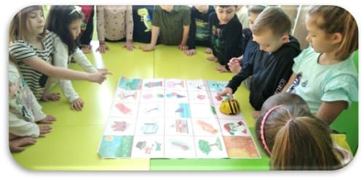
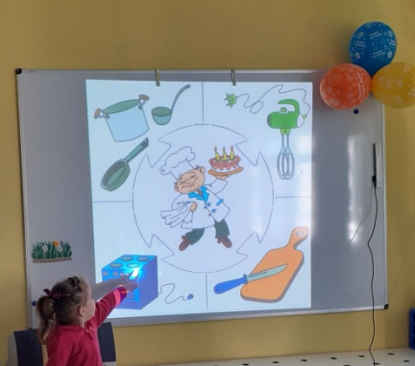
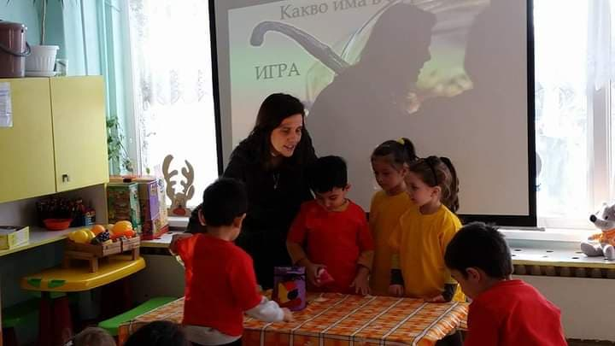
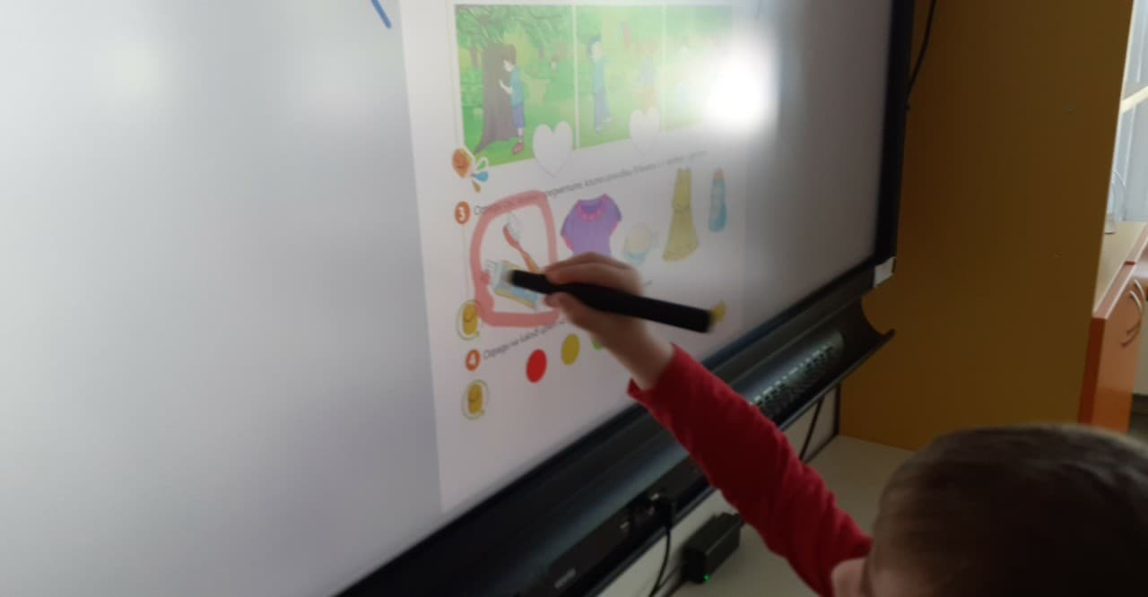

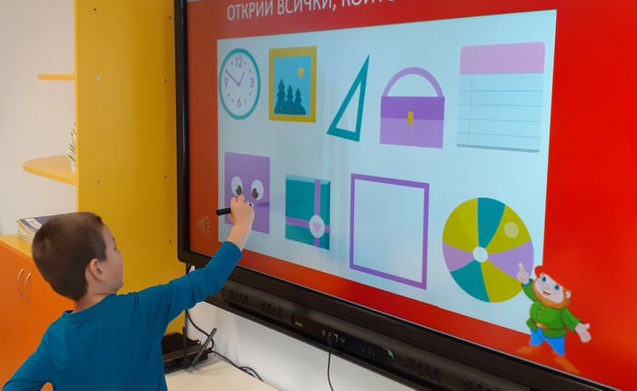
ТРЕТИ МЕЖДУНАРОДЕН ОБРАЗОВАТЕЛЕН ФОРУМ
ОРГАНИЗАТОР ОБЩИНА ВАРНА
Затова е наложително, чрез масово и ефективно използване на ИКТ-базирани иновативни образователни технологии и дидактически модели, да се адаптира образователната система към дигиталното поколение, т.е. да се извърши дигитална трансформация на тази система.
Това ни насочи да работим усилено в тази посока. Опитвайки се да сме в крак с времето за внедряване на иновативни методи на преподаване и педагогическо взаимодействие, започнахме първо с интерактивни играчки-пчели „Bee-Bot”, след това с мултимедийни проектори, многомишкова система Енвижън, интерактивна дъска, комуникатори. Всяка група в градината беше оборудвана с принтер, лаптоп и интерактивен дисплей – интерактивна дъска, проектор и компютър – съчетани в едно.

Slide 4

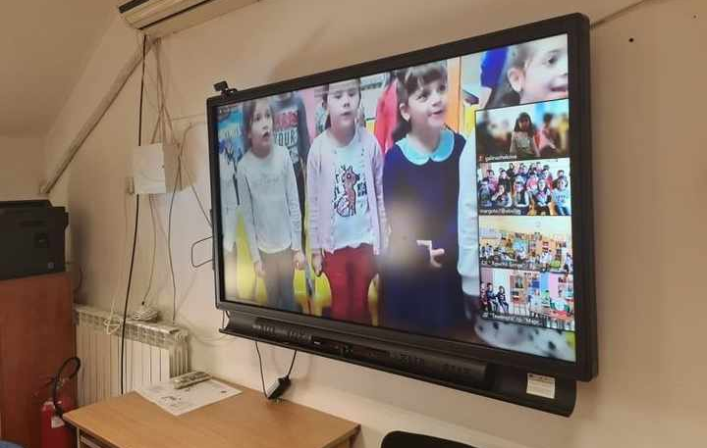
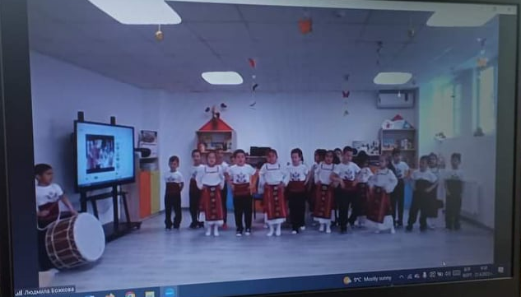
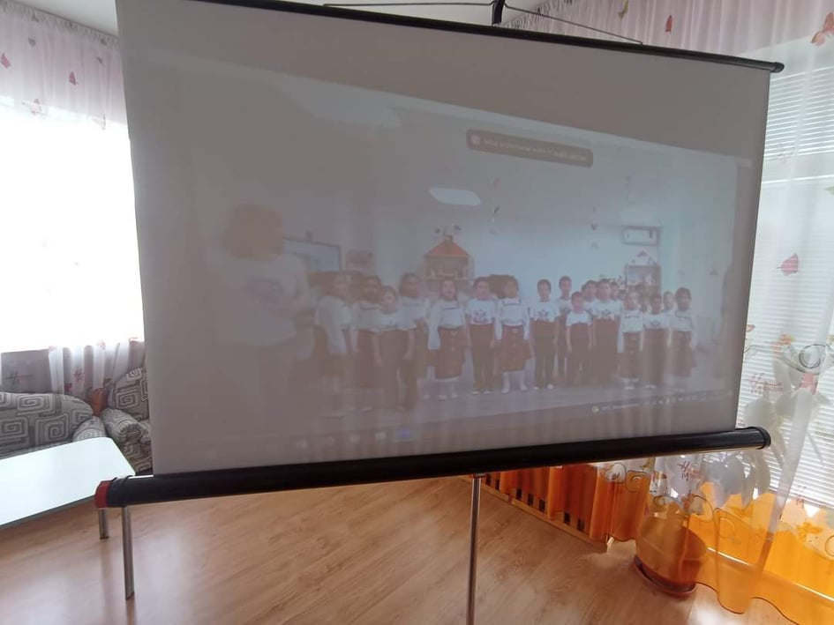
ТРЕТИ МЕЖДУНАРОДЕН ОБРАЗОВАТЕЛЕН ФОРУМ
ОРГАНИЗАТОР ОБЩИНА ВАРНА
Самите условия през изминалите години наложиха нови начини за комуникация не само между различни страни от света, но и нов тип комуникация с хора от другата стая например.
По време на пандемията от COVID-19 рязко нарасна употребата на платформата за видеовръзка ZOOM, за да имат децата визуален контакт с деца от други групи в самата детска градина.

Slide 5
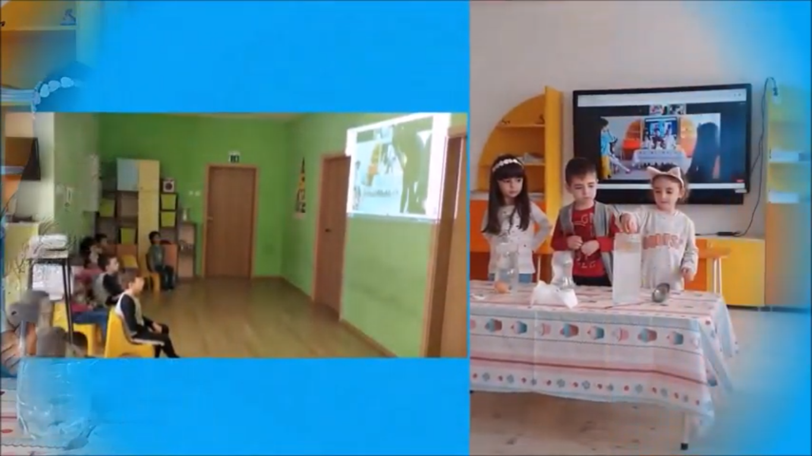
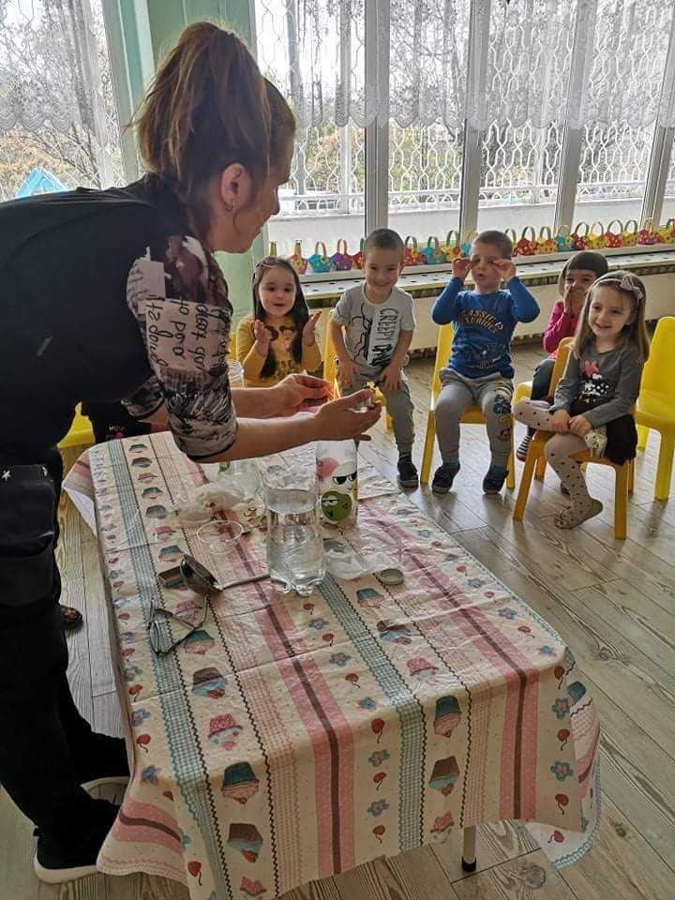
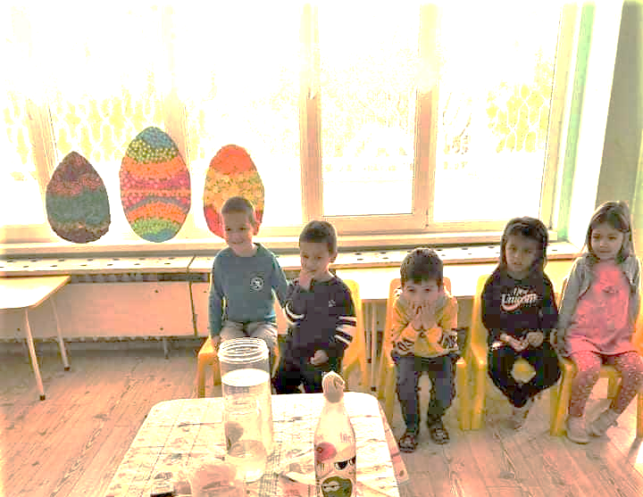
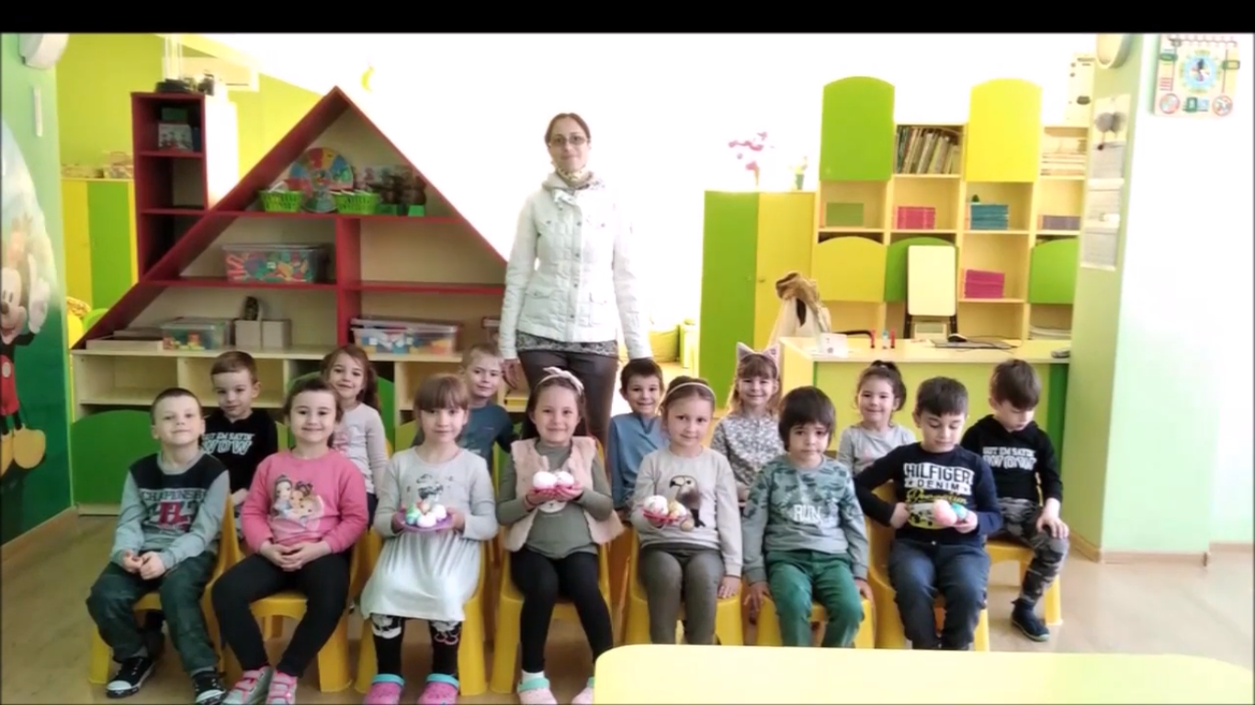
ТРЕТИ МЕЖДУНАРОДЕН ОБРАЗОВАТЕЛЕН ФОРУМ
ОРГАНИЗАТОР ОБЩИНА ВАРНА
„Великденски приключения – вълшебствата на плуващото и вълшебно яйце” – е една е ZOOM срещите между групите „Пчеличка” и „Слънчице”.

Slide 6
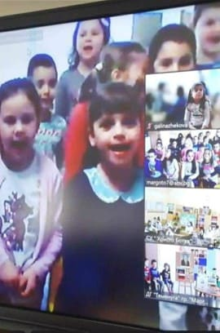
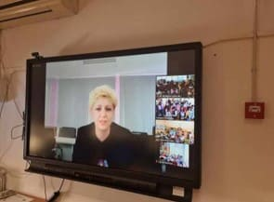
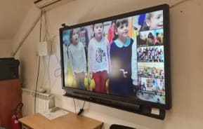
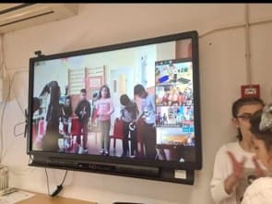
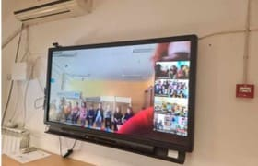
ТРЕТИ МЕЖДУНАРОДЕН ОБРАЗОВАТЕЛЕН ФОРУМ
ОРГАНИЗАТОР ОБЩИНА ВАРНА
Ускореното навлизане на дигитализацията в детската градина наложи да приложим и ZOOM срещи не само между отделните групи в градината, но и между градовете.
Четвъртокласниците от НУ „Христо Ботев”, гр. Плевен се подготвиха специално и като невероятни актьори представиха чрез онлайн среща пред деца от подготвителните групи на детски градини в гр. Плевен, гр. Варна и Монреал драматизация по произведението „Синеокият рибар”. Заедно изпълниха песни, посветени на Апостола на свободата. На свой ред децата от градина „Детски свят” рецитираха стихове за Левски, а за финал показаха и своите знания в кратка викторина.

Slide 7
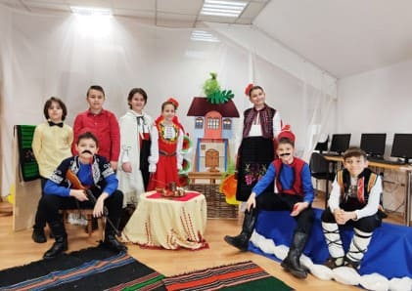
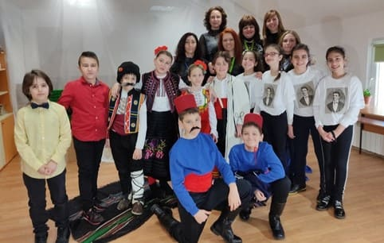
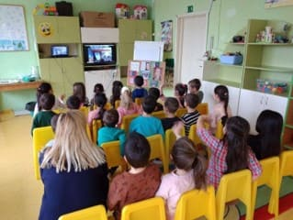
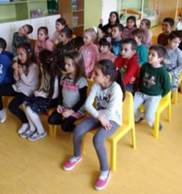
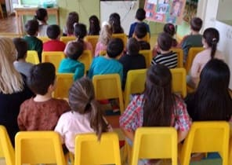
ТРЕТИ МЕЖДУНАРОДЕН ОБРАЗОВАТЕЛЕН ФОРУМ
ОРГАНИЗАТОР ОБЩИНА ВАРНА
Проектът бе подкрепен от регионалните управления на образованието в гр. Плевен и в гр. Варна. Плевенското училище има договор за обмен с училище в Монреал, което е част от българо-канадския културен център „Зорница.

Slide 8
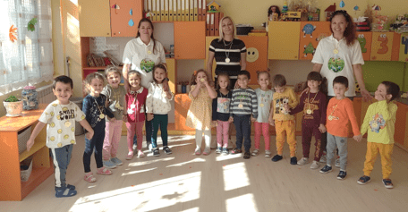
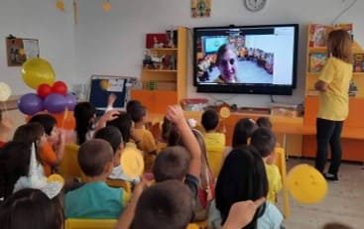
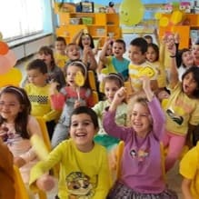
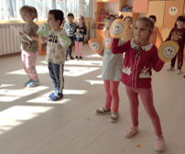
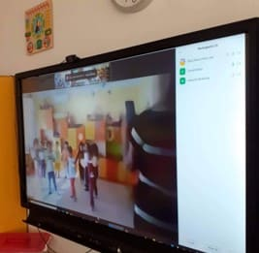
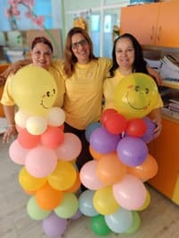
ТРЕТИ МЕЖДУНАРОДЕН ОБРАЗОВАТЕЛЕН ФОРУМ
ОРГАНИЗАТОР ОБЩИНА ВАРНА
„Международен ден на Усмивката” – среща в ZOOM между група „Слънчице”, група „Златна рибка” от ДГ 40 „Детски свят” - гр. Варна и група „Звездичка” от ДГ „Дружба” – гр. Плевен.

Slide 9
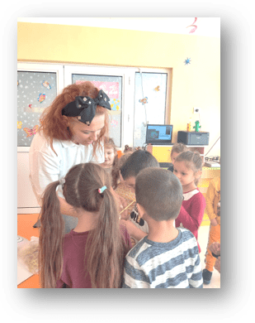
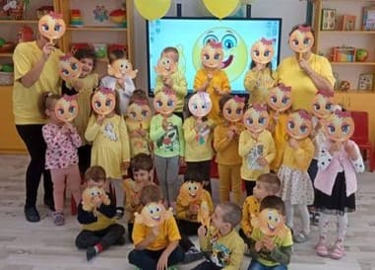
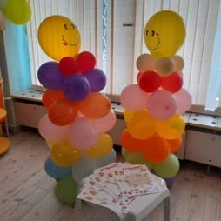
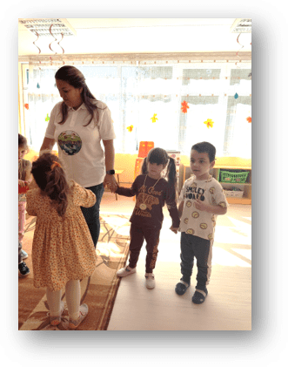
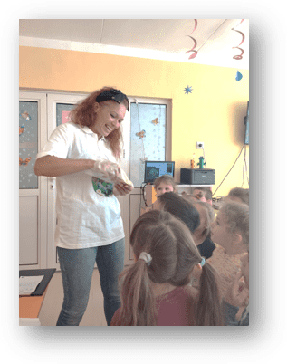
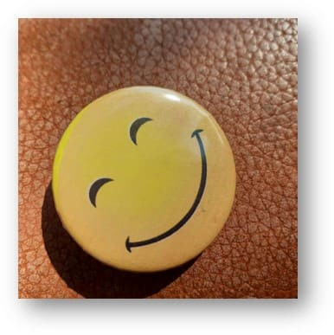
ТРЕТИ МЕЖДУНАРОДЕН ОБРАЗОВАТЕЛЕН ФОРУМ
ОРГАНИЗАТОР ОБЩИНА ВАРНА
Бяха споделени много емоции, смях и незабравими моменти.

Slide 10
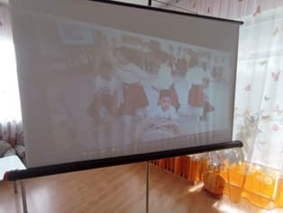
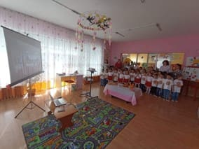
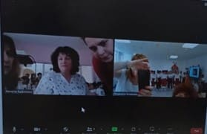
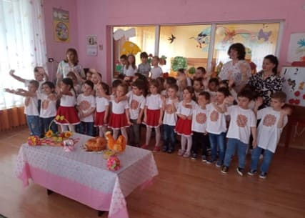
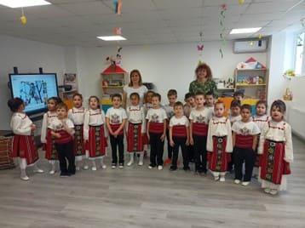
ТРЕТИ МЕЖДУНАРОДЕН ОБРАЗОВАТЕЛЕН ФОРУМ
ОРГАНИЗАТОР ОБЩИНА ВАРНА
„Пролетно веселие” – среща в ZOOM между група „Усмивка ” - гр. Варна и групите „Калинка” и „Веселушко” от ДГ „Звънче” – гр. Самоков.

Slide 11

ТРЕТИ МЕЖДУНАРОДЕН ОБРАЗОВАТЕЛЕН ФОРУМ
ОРГАНИЗАТОР ОБЩИНА ВАРНА
Ако се съобразим с мисълта на Франклин Рузвелт:
„Може да не можем да подготвим бъдещето за децата си,
но можем да подготвим децата си за бъдещето”,
е необходимо да сме в крак с времето и да не изоставаме. За това ще продължим да използваме ZOOM платформата, защото тя е неделима част от бъдещето.
Но не бива да забравяме, че дигиталната трансформация започва не от технологиите, а от хората …

Slide 12
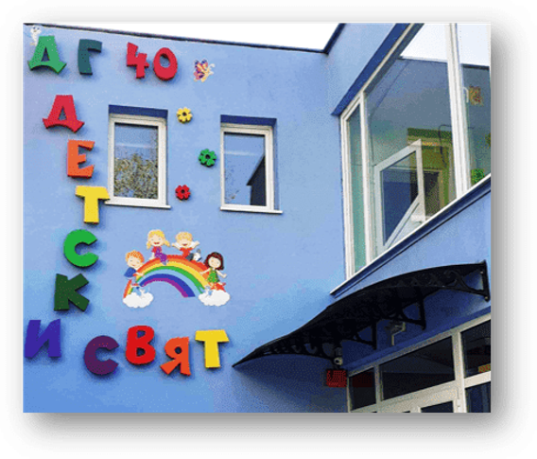
ТРЕТИ МЕЖДУНАРОДЕН ОБРАЗОВАТЕЛЕН ФОРУМ
ОРГАНИЗАТОР ОБЩИНА ВАРНА
Благодарим Ви за вниманието!
Директор:
Ваня Трендафилова Димитрова
ДГ 40 “Детски свят“

